Slide 1
Commande du mouvement
M Perrin

Slide 2
Centre nerveux:
. Cerveau
. Moelle épinière
Nerfs moteurs
Organes effecteurs:
(Exemple: muscles)

Slide 3
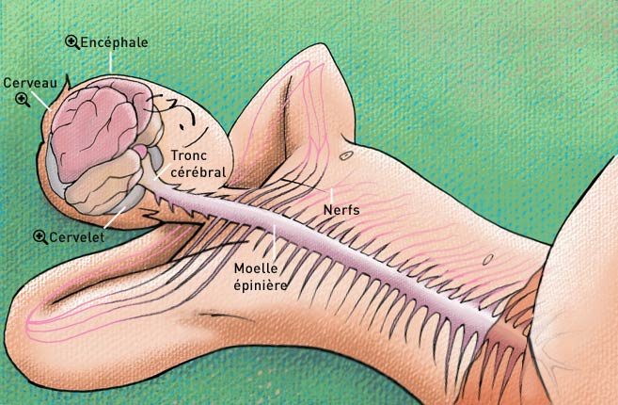

Slide 4
